Slide 1
Natuurkunde Overal
Hoofdstuk 2:
Elektriciteit

Slide 2
2.1 Lading en stroom
Na deze paragraaf kun je:
noemen wel soorten lading er zijn en welke krachten ze op elkaar uitoefenen
uitleggen wat influentie is
uitleggen wat geleiders en isolatoren zijn
voorbeelden geven van geleiders en isolatoren
uitleggen hoe een atoom is opgebouwd
uitleggen wat een elektrische stroom is
uitleggen hoe lading stroomt door metalen
rekenen met lading en stroomsterkte

Slide 3
Lading
Er zijn 2 soorten lading: positief en negatief
Gelijk geladen voorwerpen stoten elkaar af; verschillend geladen trekken elkaar aan.
Kleinere afstand → grotere kracht
Neutraal en geladen trekken elkaar ook aan

Slide 4
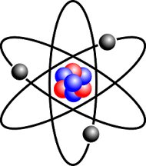
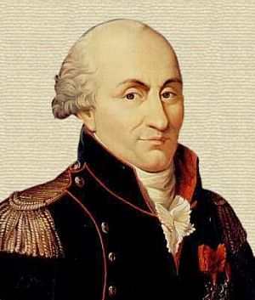
Atoom
Atoom bestaat uit:
protonen (+)
neutronen (geen)
elektronen (-)
Neutraal atoom heeft een gelijk aantal protonen en elektronen
De eenheid van lading Q is Coulomb (C)

Slide 5
Elementair ladingskwantum
De kleinst mogelijk lading e is: 1,602.. x 10⁻¹⁹ C
proton heeft lading +1,602.. x 10⁻¹⁹ C
elektron heeft lading -1,602.. x 10⁻¹⁹ C

Slide 6
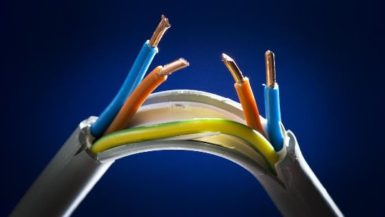
Vaste stof
In een vaste stof kunnen alleen de vrije elektronen bewegen
Een negatief geladen voorwerp heeft een overschot aan elektronen
Een positief geladen voorwerp een tekort
In een vloeistof bewegen positief en negatief geladen ionen
Goede geleider (metaal) heeft veel vrije elektronen
Isolator (kunststof, glas, hout, …) heeft geen vrije elektronen

Slide 7
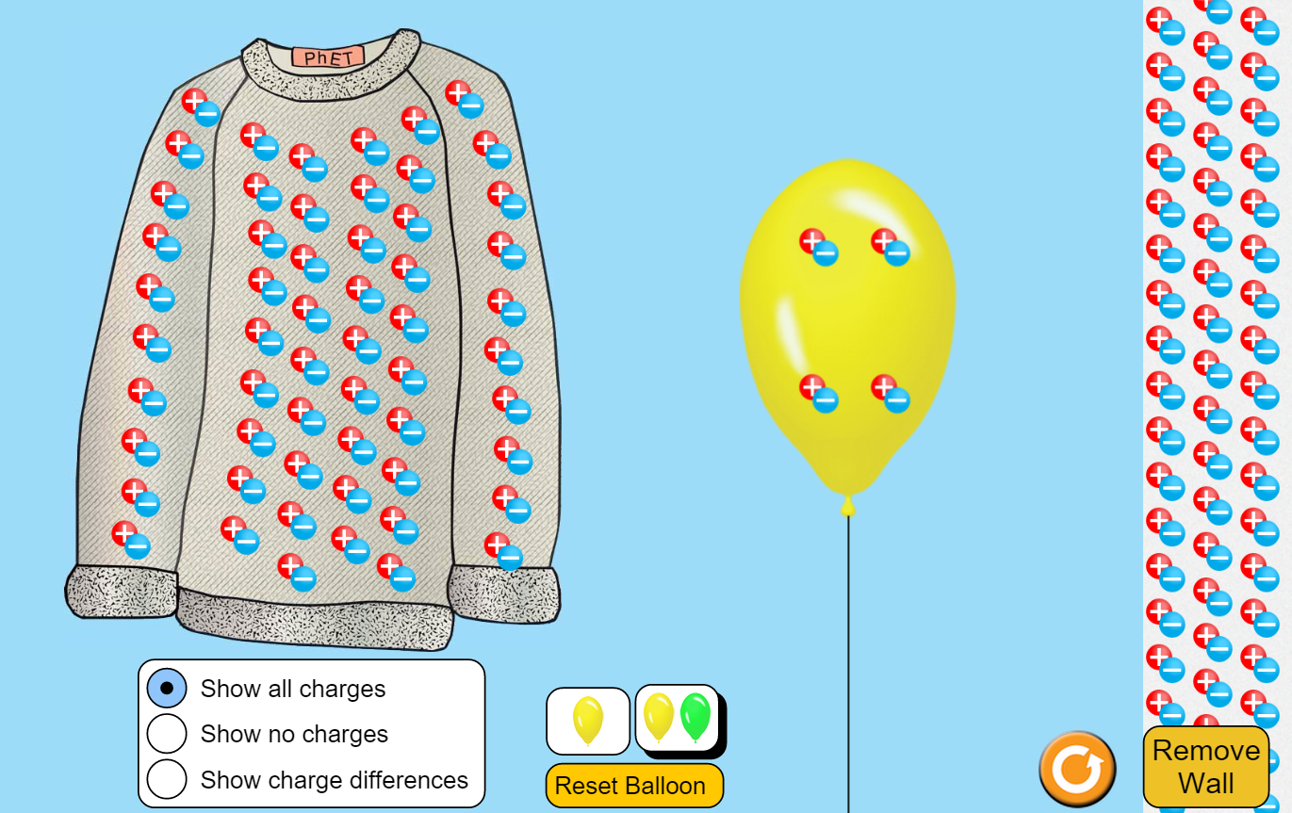

Slide 8
Stroomsterkte
Stroomsterkte I is de hoeveelheid lading Q die per seconde door een draad stroomt
Afspraak: stroom loopt van positief geladen voorwerp naar een negatief geladen voorwerp
Elektronen lopen juist van andersom!
In formule:
$$I=\frac{Q}{t}$$

Slide 10
Huiswerk
opgaven 7 t/m 13

Slide 11
2.2 Spanning
Na deze paragraaf kun je:
de functie van een spanningsbron uitleggen
de symbolen herkennen voor de onderdelen van een elektrische schakeling
schema’s van elektrische schakelingen tekenen
een spannings- en stroommeter goed aansluiten en er metingen mee verrichten
uitleggen hoe de stroomsterkte afhangt van de sterkte van de spanningsbron
uitleggen wat weerstand en geleidbaarheid zijn
weerstand en geleidbaarheid uit een (I,U) bepalen

Slide 12
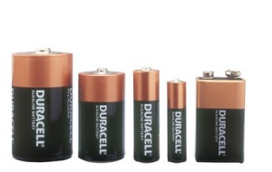
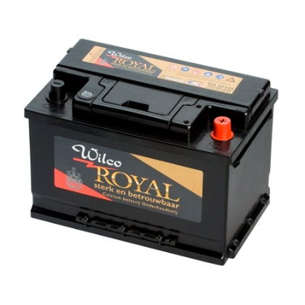
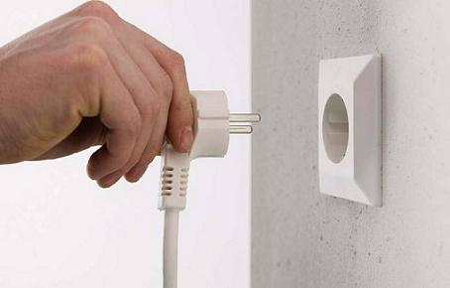
Spanning U in Volt
Elektronen stromen niet vanzelf
Er is een spanningsverschil (=drukverschil) nodig om elektronen te laten stromen
Stroom loopt van hoge naar lage spanning (elektronen dus andersom!)

Slide 13
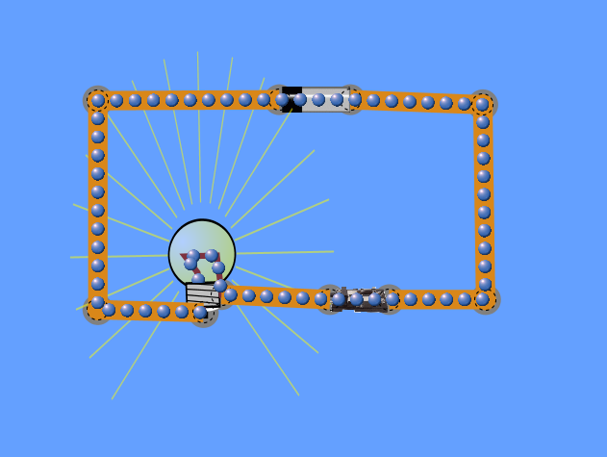
Stroomkring
In een gesloten stroomkring is de stroomsterkte overal even groot.
Het lampje gebruikt geen stroom, maar energie

Slide 14
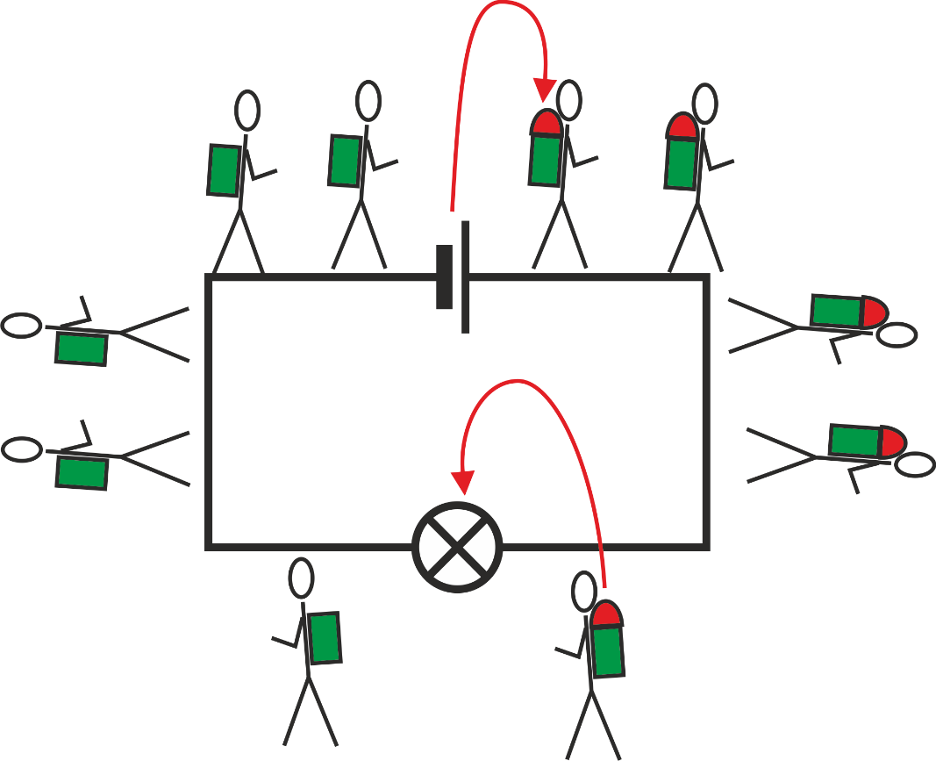
Energie
De spanning geeft aan hoeveel joule energie één coulomb lading meekrijgt, dus ….
Energie = lading x spanning
E = Q ∙ U

Slide 15
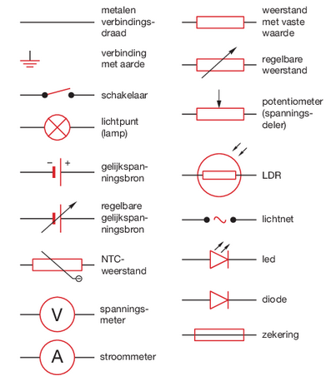
Tekensymbolen
Aantal ken je al, de rest komt nog wel

Slide 16
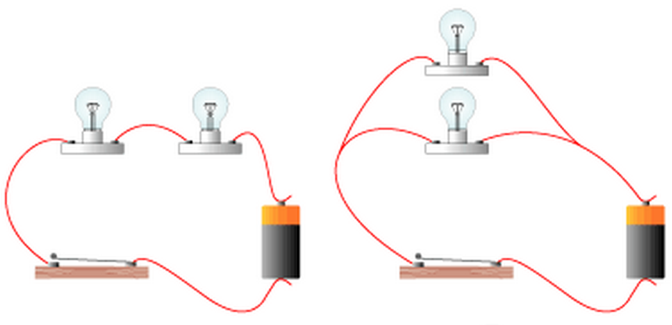
Schakelschema’s
serie parallel

Slide 17
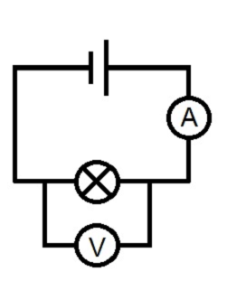
Voltmeter en Ampèremeter
Voltmeter moet een “drukverschil” meten en is daarom parallel geschakeld
Ideale voltmeter heeft R = …. Ω
Ampèremeter moet het aantal passerende elektronen meten en zit dus in de stroomkring; hij staat in serie
Ideale A-meter heeft R = …… Ω
∞
0

Slide 18
Weerstand en geleidbaarheid
Weerstand R (eenheid Ω) is een maat voor hoe gemakkelijk of moeilijk de stroom door een draad kan gaan
grote weerstand: de stroom gaat er moeilijk doorheen (dunne draad)
kleine weerstand: de stroom gaat er gemakkelijk doorheen (dikke draad)
Omgekeerde van weerstand is geleidbaarheid G (eenheid S(iemens))
$$R= \frac{U}{I} en G= \frac{I}{U}$$

Slide 19
Huiswerk
17 t/m 24

Slide 20
2.3 Weerstand en geleidbaarheid
Na deze paragraaf kun je:
uitleggen wat het begrip weerstand betekent
het begrip geleidbaarheid uitleggen en aangeven wat het verband met de weerstand is
rekenen met de wet van Ohm
rekenen met soortelijke weerstand
uitleggen wat een ohmse weerstand is en voorbeelden ervan geven
uitleggen waar de weerstand van een draad van afhangt
uitleggen waar de weerstand van NTC, PTC, LDR en een diode van afhangt

Slide 21
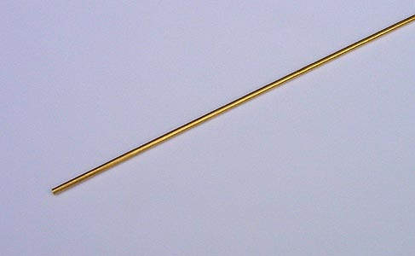
Soortelijke weerstand
De weerstand van een draad hangt af van
lengte (l 2x zo groot→ R 2x zo groot)
doorsnede (A 2x zo groot → R 2x zo klein)
materiaal = soortelijke weerstand ρ
$$R=\frac{ρ⋅l}{A}$$
Wat is de eenheid van ρ ?

Slide 22
Oefenen
Bereken de weerstand van een koperdraad met een lengte van 30 cm en een doorsnede van 0,20 mm².
antwoord:

Slide 23
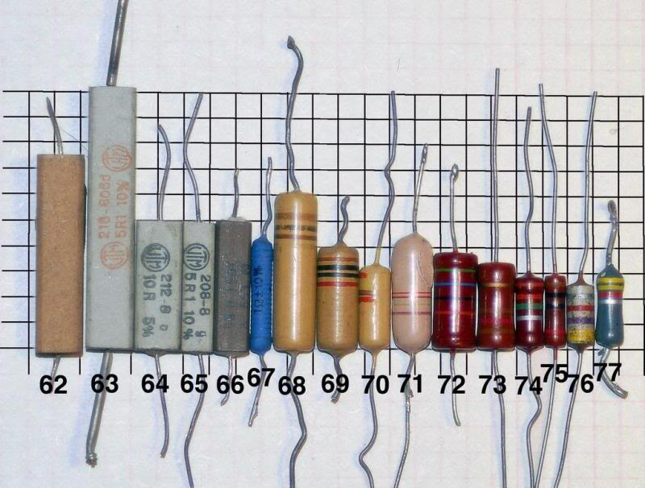
Soorten weerstanden
Ohmse weerstand
PTC weerstand
NTC weerstand
LDR

Slide 24
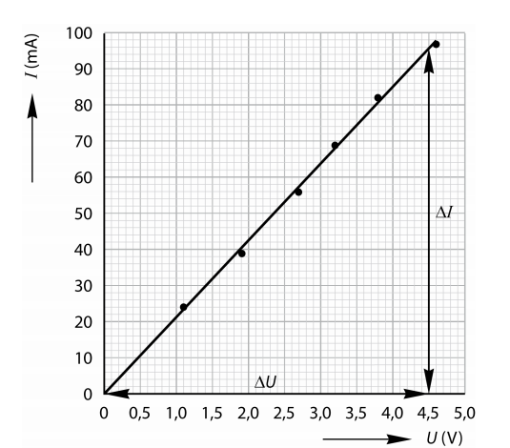
Ohmse weerstand of ideale weerstand
Voor een ohmse weerstand zijn spanning en stroomsterkte recht evenredig
Voor elke waarde van de spanning geldt: R = U / I → U = IR
R hangt niet af van de temperatuur
Let op: G is de steilheid van de grafiek en niet R
Constantaan en koolstof voldoen

Slide 25
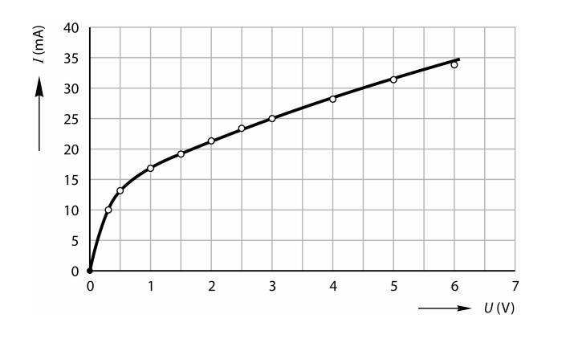
PTC - weerstand
Weerstand stijgt als de temperatuur toeneemt: Positieve Temperatuurscoëfficiënt
Meer spanning → hogere temperatuur → meer weerstand
Metalen (dus ook lampjes) zijn PTC-weerstanden
Vrije elektronen botsen meer bij hoge temperatuur

Slide 26
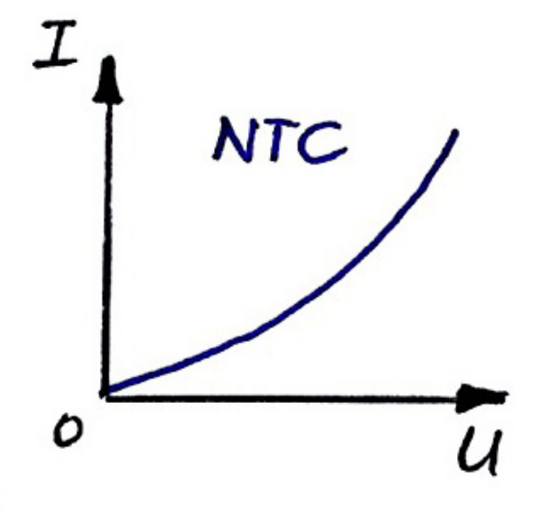
NTC - weerstand
Weerstand daalt als de temperatuur hoger wordt; Negatieve Temperatuurs-coëfficiënt
Half-geleiders
Het aantal vrije elektronen neemt toe met de temperatuur
Toepassing: temperatuursensor

Slide 27
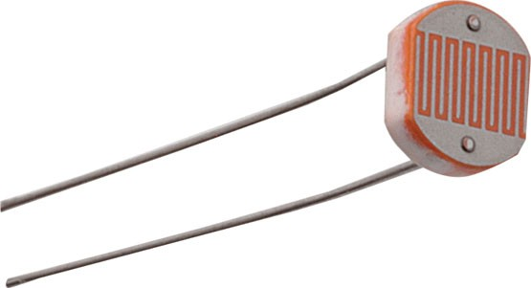
LDR
Light Dependent Resistor
Er komen meer vrije elektronen als er meer licht op valt; de weerstand neemt dan dus af

Slide 28
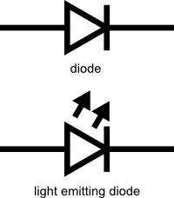
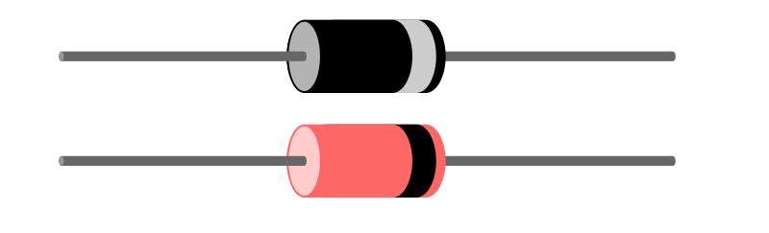
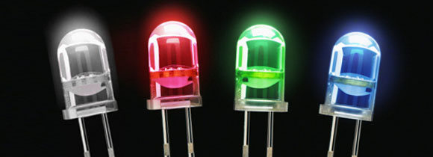
Diode en LED
LED = Light Emitting Diode
Diode is een soort ventiel; de stroom kan er maar in één richting doorheen
Doorlaatrichting Sperrichting

Slide 29
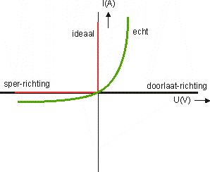
Karakteristiek van een diode
Drempelspanning: boven deze spanning gaat een diode goed geleiden
In de sperrichting kan er soms toch een kleine stroom lopen: lekstroom

Slide 30
Huiswerk
Maken opgaven 26 t/m 32, 34, 35

Slide 31
2.4 Serie en parallelschakelingen
Na deze paragraaf kun je:
de eigenschappen van serie- en parallelschakelingen noemen en uitleggen
voorbeelden noemen van serie- en parallelschakelingen in de praktijk
de wet van Ohm toepassen
de totale weerstand bereken bij serie-, parallel- en gemengde schakelingen
stroomsterkten en spanningen berekenen in serie- en parallelschakelingen
uitleggen wat overbelasting is en wat de functie van een zekering is

Slide 32
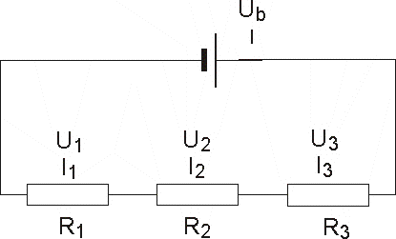
Serieschakeling
Stroom overal gelijk
I = I₁ = I₂ = I₃
Spanning wordt verdeeld
U_{b} = U₁ + U₂ + U₃
Vervangingsweerstand of totale weerstand
R_{v} = R₁ + R₂ + R₃

Slide 33
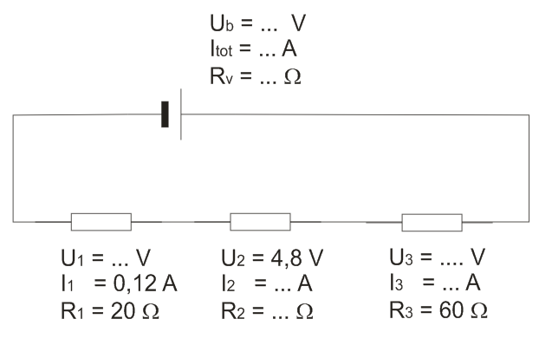
Even oefenen 2
Neem over en vul de ontbrekende getallen in.

Slide 34
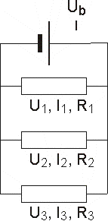
Parallelschakeling
Stroom wordt verdeeld
I = I₁ + I₂ + I₃
Spanning overal gelijk
U = U₁ = U₂ = U₃
Vervangingsweerstand

Slide 35
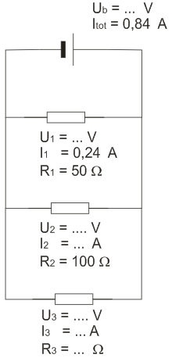
Even oefenen 2
Neem over en vul de ontbrekende getallen in.

Slide 36
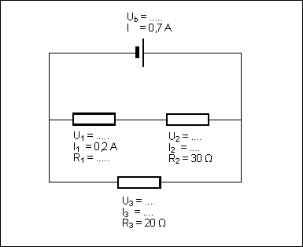
Oefenen 3
Neem de schakeling over en bereken de onbekende stromen en spanningen

Slide 37
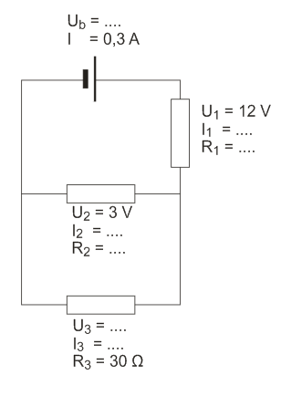
Oefenen 4
Neem de schakeling over en bereken de onbekende stromen en spanningen

Slide 38
Huiswerk
Maken opgaven 38, 39, 41-44

Slide 39
2.5 Combinatieschakelingen
Na de paragraaf kun je:
de twee wetten van Kirchhoff toepassen
in hoofdlijnen uitleggen hoe de elektriciteit in een huis is aangelegd
uitleggen wat kortsluiting is en wat er tegen te doen is
uitleggen wat de functie is van een kWh-meter en van een aardlekschakelaar

Slide 40
Serie en parallel
Bereken de onbekenden

Slide 41
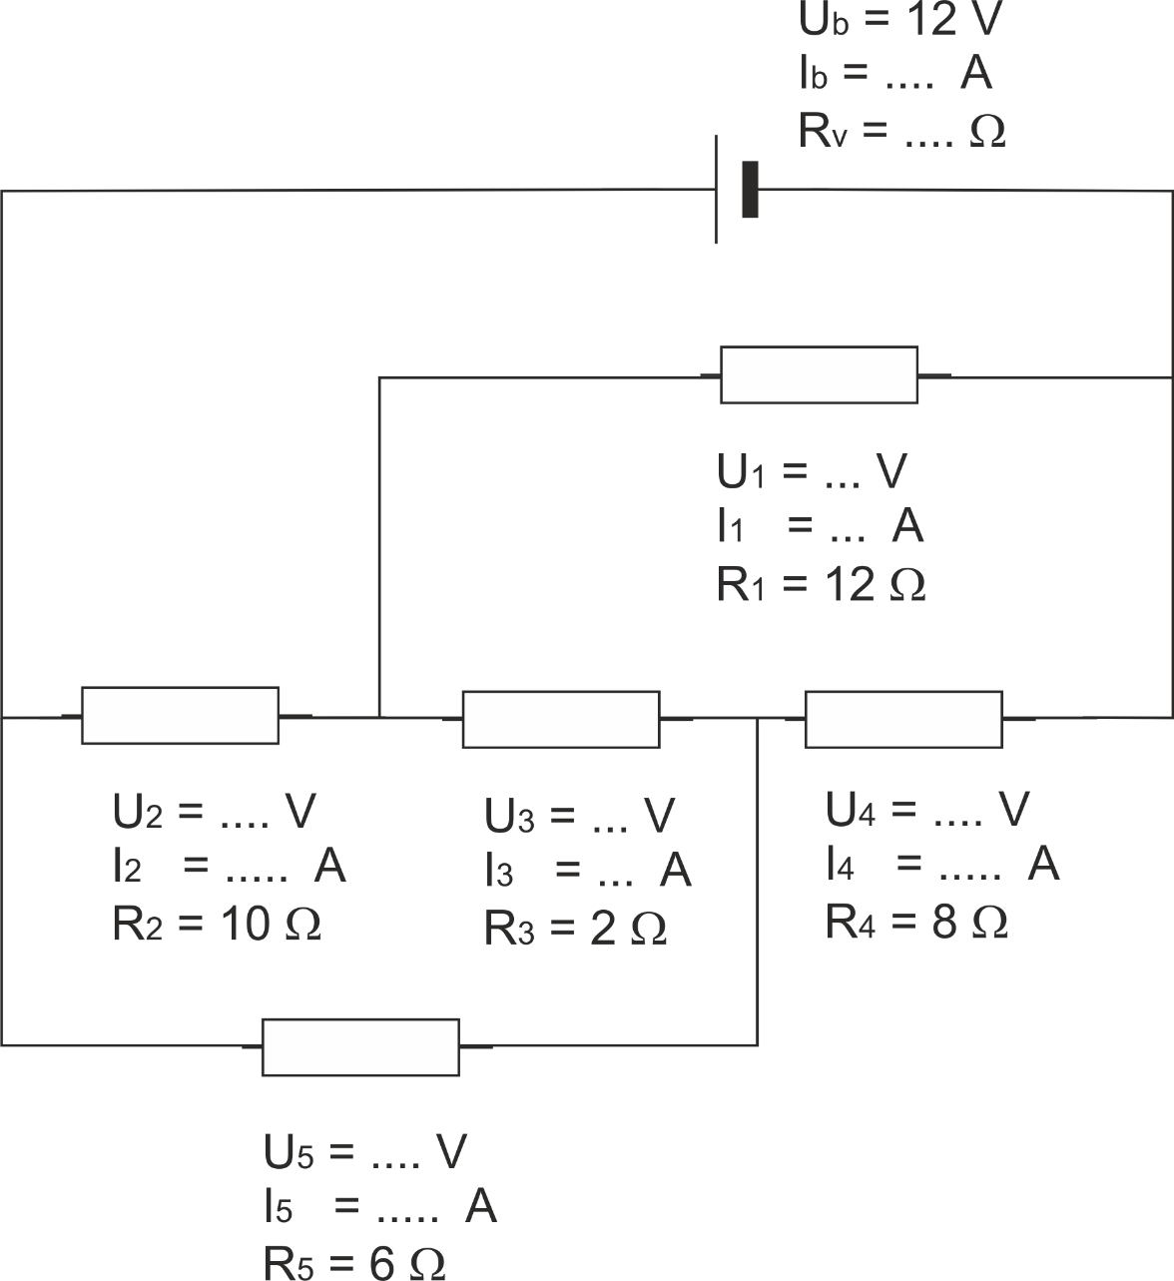
Bereken de onbekenden

Slide 42
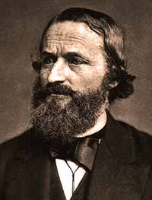
Conclusie
Niet alle schakelingen zijn door te rekenen met regels over serie en parallel !!!
Oplossing: wetten van Kirchhoff
stroomwet
spanningswet

Slide 43
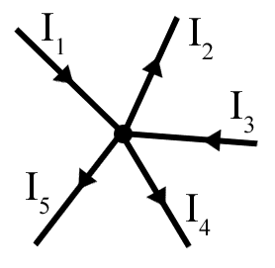
Stroomwet
In een knooppunt hoopt de lading zich niet op en er wordt ook geen lading gemaakt.
De stroom die naar een knooppunt toe stroomt gaat er ook weer vandaan
I₁ + I₃ = I₂ + I₄ + I₅

Slide 44
Spanningswet
Bij een rondwandeling in de bergen is het aantal meters stijging gelijk aan het aantal meters daling
Hetzelfde geldt ook in een stroomkring. De totaal doorlopen spanning in een stroomkring is nul
U_{tot, omlaag} = U_{tot, omhoog}

Slide 45
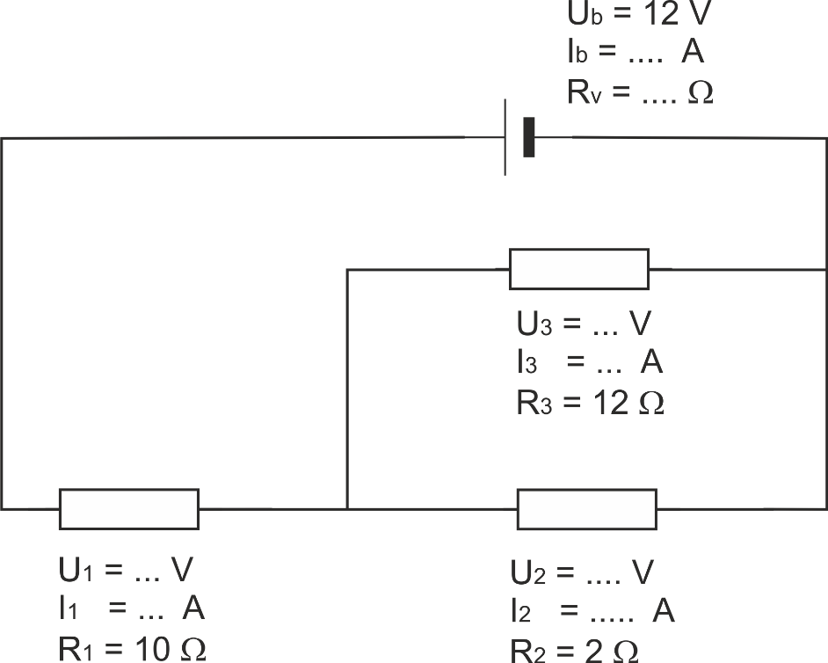
Werkwijze
Geef alle stromen een naam en richting
Stroom loopt van + naar -. Zet plussen en minnen bij de onderdelen.
Als je tijdens je “rondwandeling” van + naar – gaat, ga je omlaag
van – naar + omhoog

Slide 46
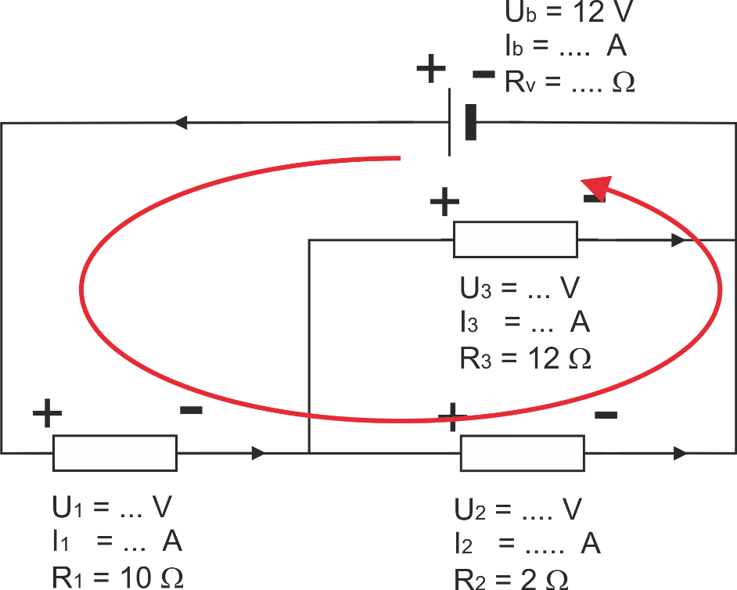
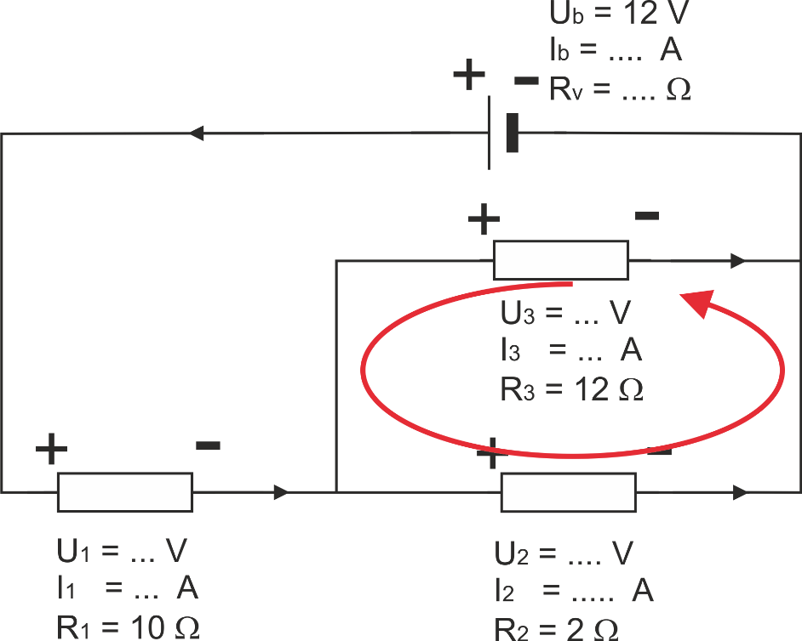
Kies een rondwandeling (met richting)
U_{tot, omlaag} = U_{tot,} _{omhoog}
U₁ + U₂ = U_{b}
I₁R₁ + I₂R₂ = U_{b}
En ook voor een andere kring:
U₂ = U₃
I₂R₂ = I₃R₃
stroomwet: I₁ = I₂ + I₃

Slide 47
Uitwerking
I₁R₁ + I₂R₂ = U_{b} → 10 I₁ + 2 I₂ = 12
I₂R₂ = I₃R₃ → 2 I₂ = 12 I₃ → I₂ = 6 I₃
I₁ = I₂ + I₃
3 vergelijkingen met 3 onbekenden
I₁ = 1,024 A
I₂ = 0,878 A
I₃ = 0,146 A

Slide 48
Conclusie
In principe kun je alle schakelingen met deze wetten door rekenen
Maar het wordt al snel te ingewikkeld om het met pen en papier op te lossen.

Slide 49
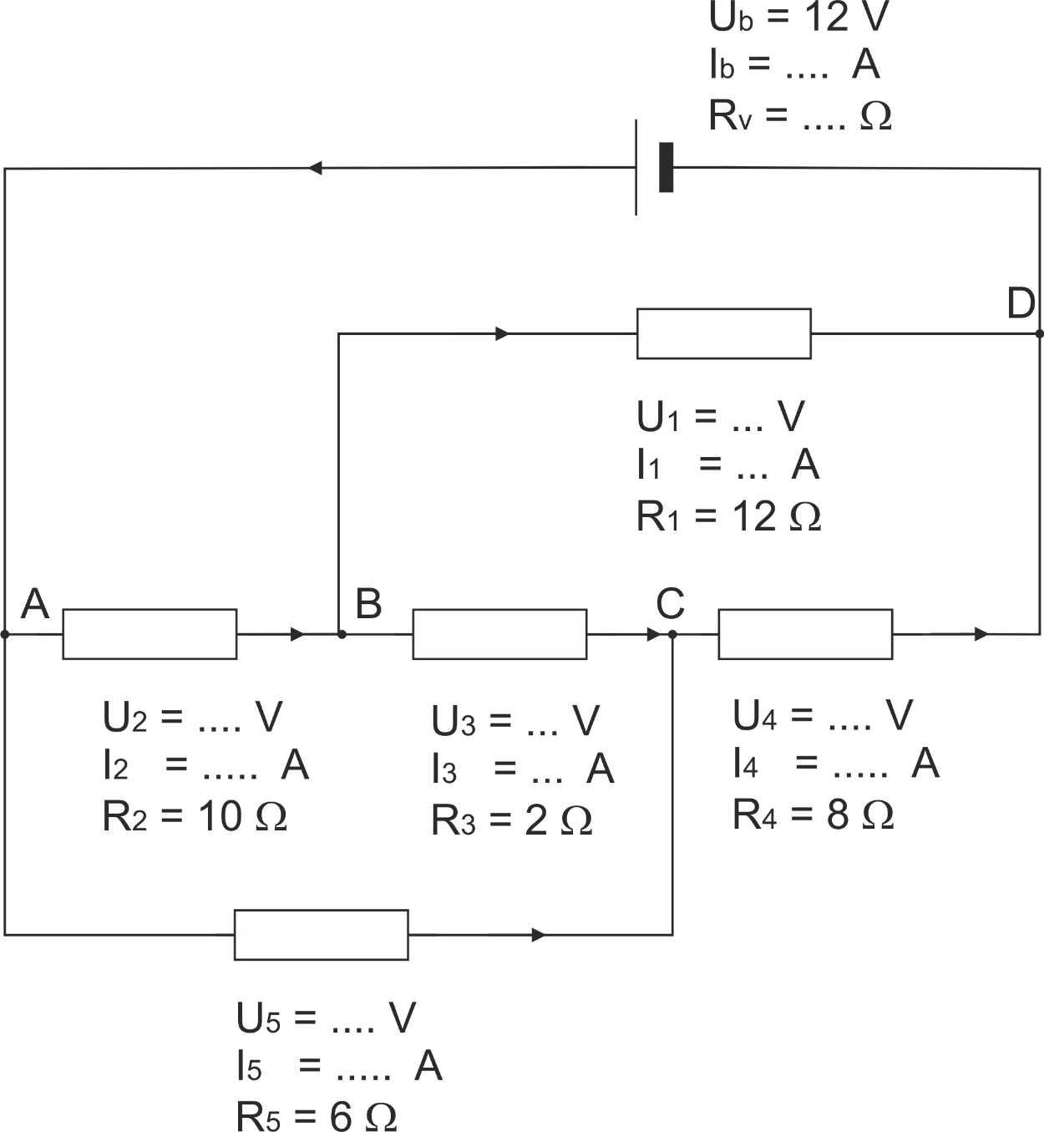
Oefenen
Wat geldt er voor de knooppunten?
A: I_{b} = I₂ + I₅
B: I₂ = I₁ + I₃
C: I₃ + I₅ = I₄
D: I₁ + I₄ = I_{b}

Slide 50
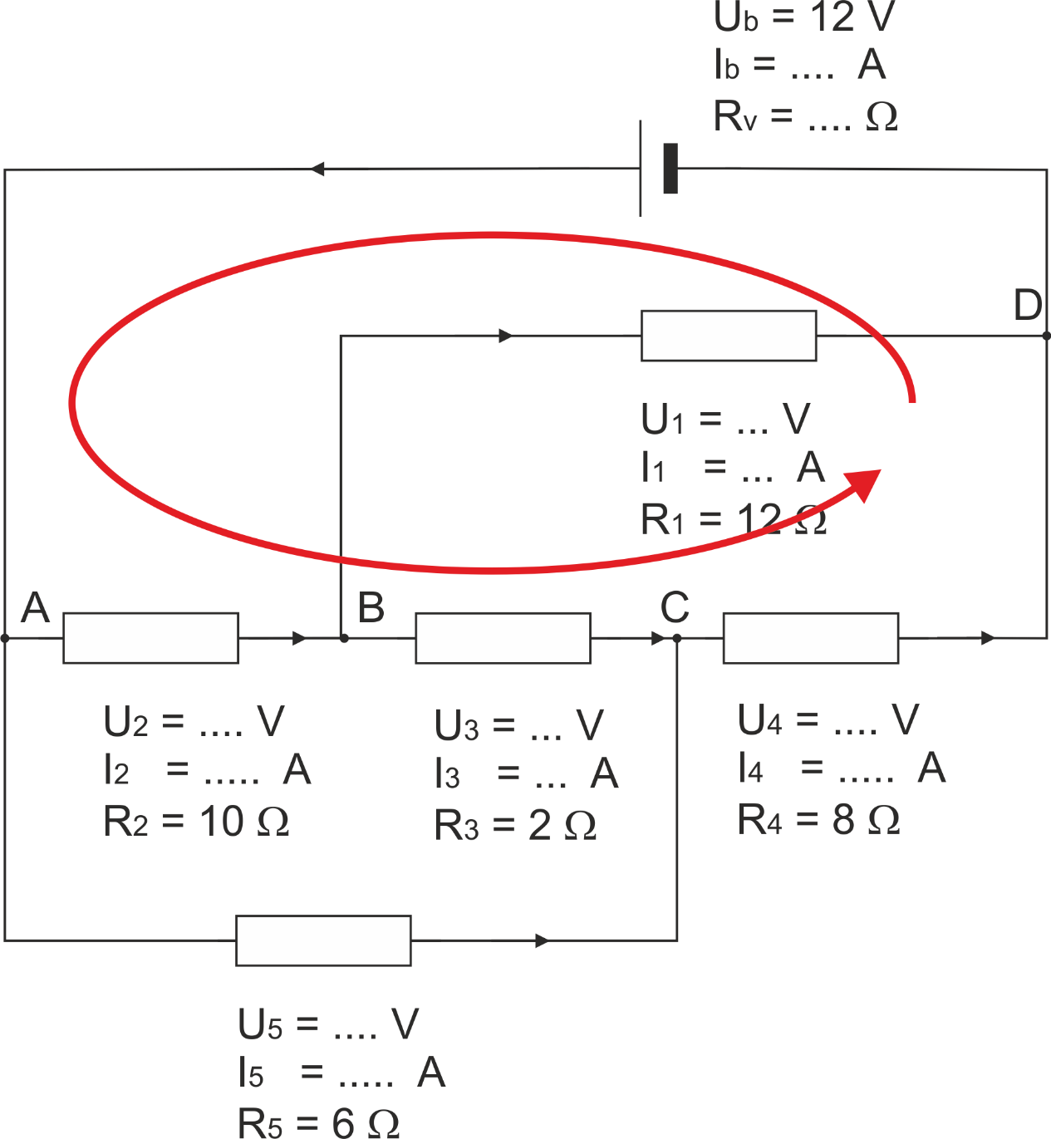
En voor deze stroomkring
U_{b} = U₂ + U₃ + U₄
U_{b} = I₂R₂ + I₃R₃ + I₄R₄

Slide 51
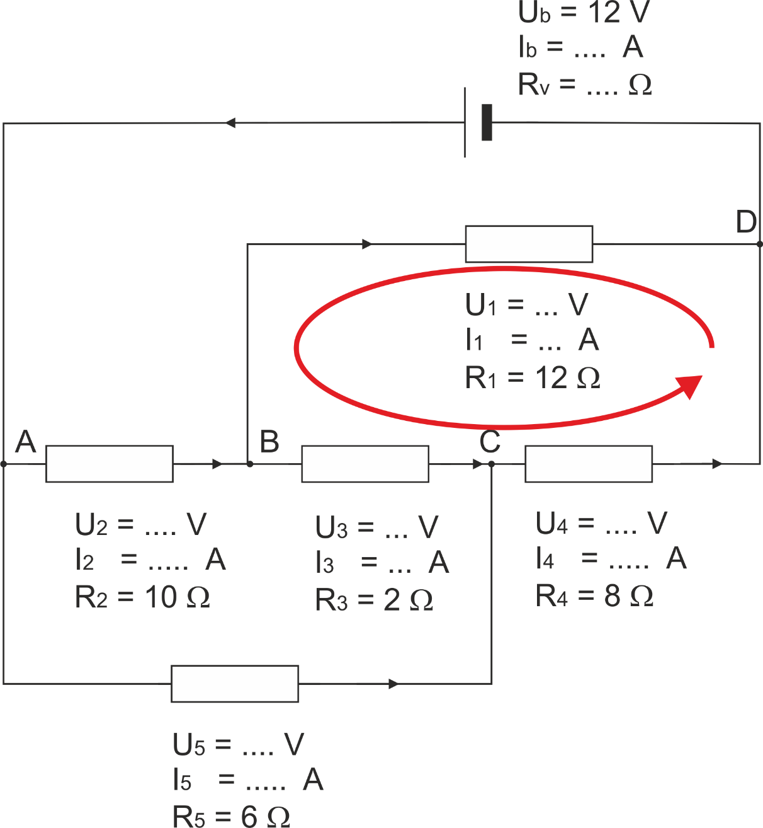
En voor deze stroomkring
U₃ + U₄ = U₁
I₃R₃ + I₄R₄ = I₁R₁

Slide 52
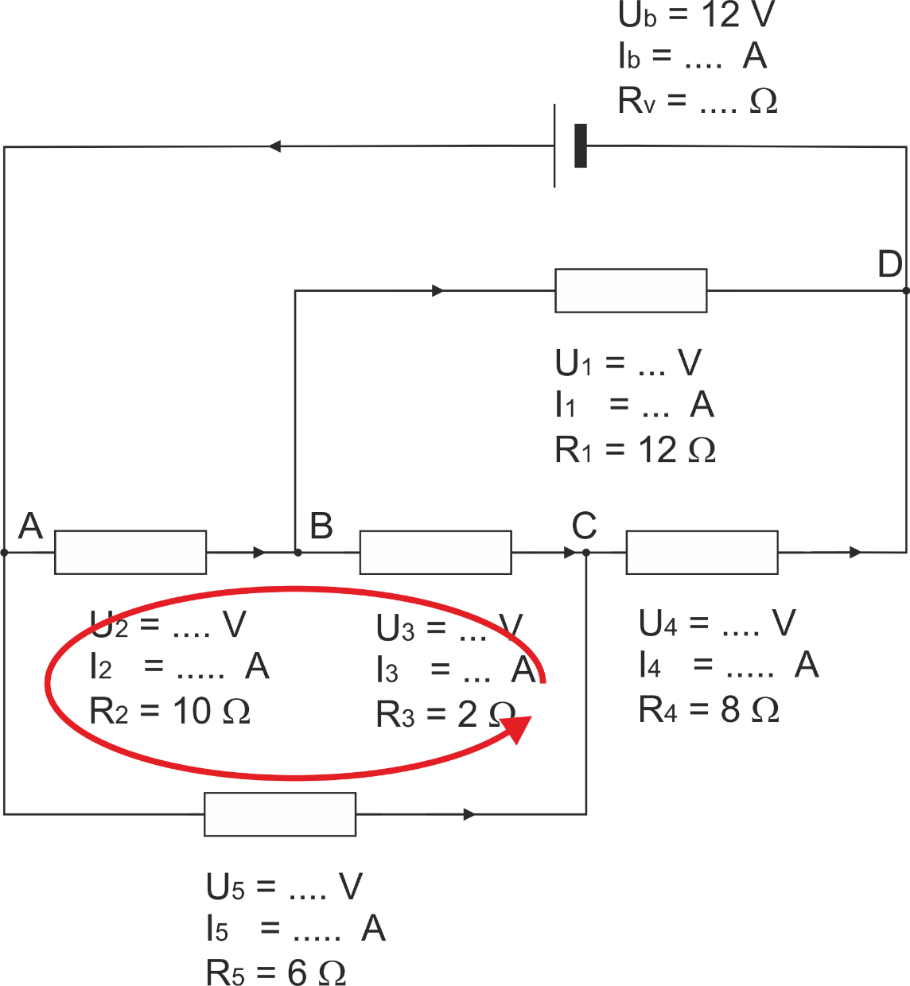
En voor deze stroomkring
U₅ = U₃ + U₂
I₅R₅ = I₃R₃ + I₂R₂

Slide 53
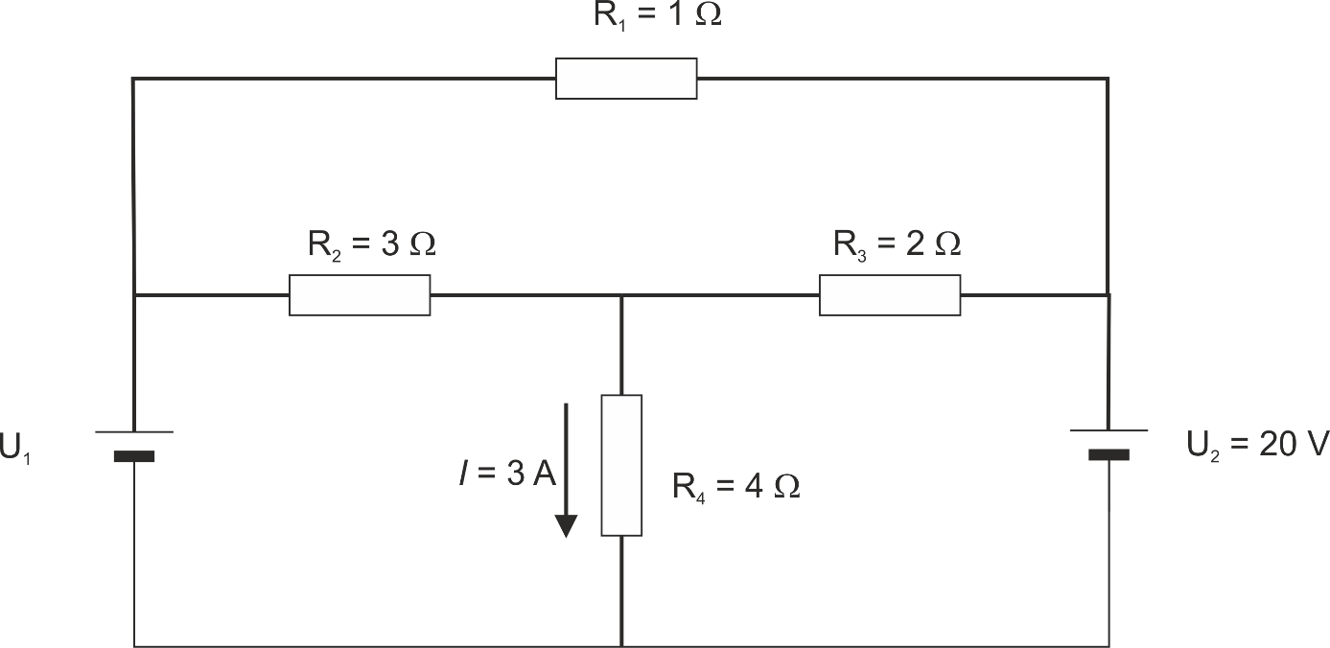
Werkwijze:
1. geef de stromen een naam en richting
2. zet plussen en minnen bij elke component
3. hoeveel onbekende stromen zijn er?
4. pas de wetten van Kirchhoff toe; begin met de stroomwet
a. Bereken de stromen door en spanningen over de weerstanden R₁, R₂, R₃ en R₄.
b. Bereken de spanning U₁.
c. Bereken het vermogen geleverd door de bron U₂.

Slide 54
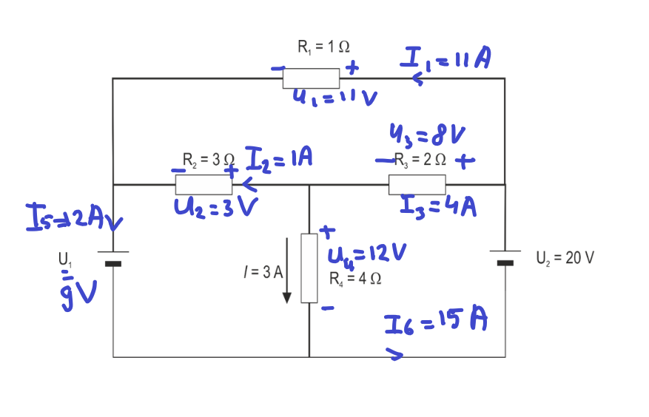

Slide 55
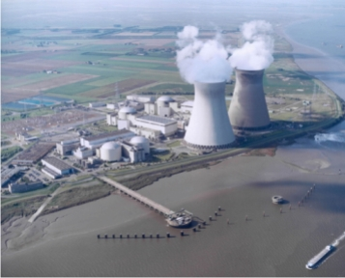
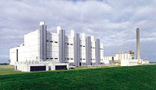
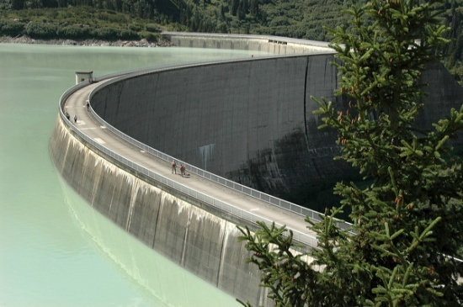
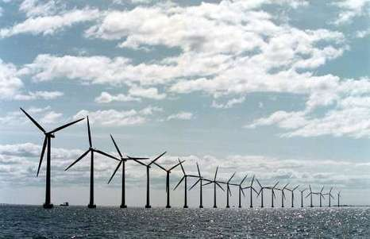
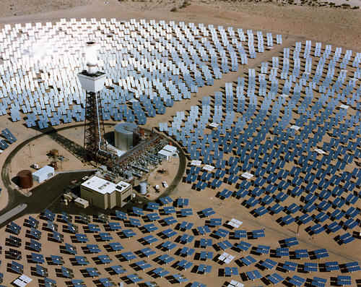
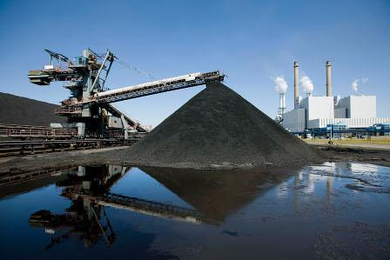
Productie
kerncentrale (België)
eemscentrale (gas)
waterkracht
windmolenpark
zonnecentrale
kolencentrale

Slide 56
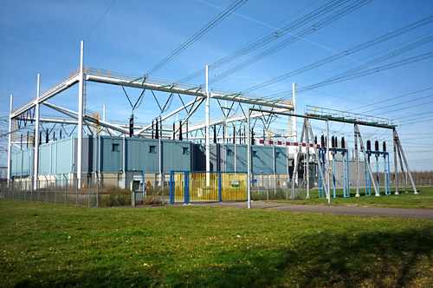
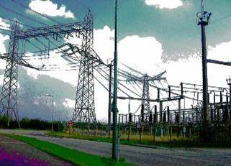
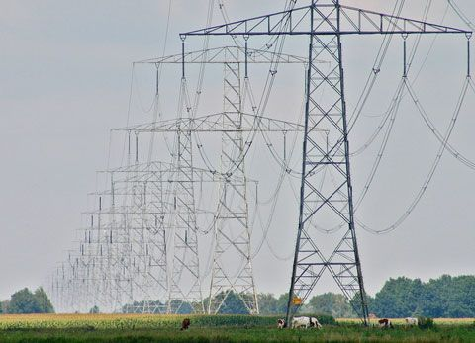
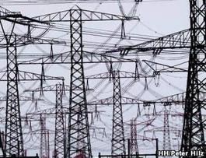
Transport
Bij de centrale wordt de spanning vergroot
.. en dan kan de energie op reis

Slide 57
Nog meer transport
Bij aankomst wordt de spanning kleiner gemaakt
In de woonwijk wordt de spanning nog kleiner

Slide 58
En uiteindelijk thuis
groepenkast met stoppen (smeltveiligheid)
groepenkast met automatische zekeringen
16 A stop

Slide 59
Thuis
spanning 230 V wisselspanning (AC)
frequentie 50 Hz (periode 1/50 s)
per groep maximaal 16 A
hoofdzekering 25 A (oud) of 35 A (nu)
apparaten zijn parallel geschakeld

Slide 60
In het stopcontact
dubbel niet geaard contactdoos
enkel geaard contactdoos
bruin: fasedraad (230 V)
blauw: nuldraad (0 V)
geel/groen: randaarde (0 V)

Slide 61
Veiligheid thuis
kabels zijn geïsoleerd
stop / smeltveiligheid / (automatische) zekering
aardlekschakelaar
randaarde

Slide 62
Smeltveiligheid
Smelt door / slaat af als de stroom groter wordt dan de aangegeven grootte (meestal 16 A)
Twee oorzaken:
Kortsluiting (fasedraad maakt direct contact met de nuldraad)
Overbelasting (teveel apparaten aangesloten op één groep)

Slide 63
Aardlekschakelaar
Normale situatie (niet geaard): I₁ = I₂

Slide 64
Aardlekschakelaar
Als iemand een draad aanraakt: I₁ ≠ I₂

Slide 65
Aardlekschakelaar
aardlekschakelaar vergelijkt I₁ en I₂. Als het verschil (= lek) groter is dan 30 mA wordt de stroom uitgeschakeld.

Slide 66
Randaarde
bruin en blauw zijn verbonden met de motor, verwarming, ….
randaarde is verbonden met de buitenkant

Slide 67
Zonder randaarde
door een storing maakt fasedraad contact met de buitenkant
op de buitenkant staat dan 230 V
als je de wasmachine aanraakt krijg je een schok

Slide 68
Schokkend …

Slide 69
Met randaarde
door eens storing komt de buitenkant onder spanning te staan
door de randaarde lekt er stroom weg
aardlekschakelaar schakelt de stroom uit

Slide 70
Oefenen 1
In deze schakeling is $I_{2}$ naar beneden gericht.
Bereken $U_{\text{A}}$ en $U_{\text{B}}$ als $I_{1}$ naar boven gericht is.

Slide 71
Oefenen 2
In deze schakeling is $I_{2}$ naar beneden gericht.
Bereken $U_{\text{A}}$ en $U_{\text{B}}$ als $I_{1}$ naar beneden gericht is.

Slide 72
Huiswerk
Maken opdrachten 47-51, 54 + formative

Slide 73
2.6 Energie, vermogen, rendement
Na deze paragraaf kun je:
uitleggen welke energieomzettingen er plaatsvinden in diverse apparaten
uitleggen wat vermogen is
de eenheden joule en kilowattuur in elkaar omrekenen
berekeningen maken met vermogen, energie en tijd
berekeningen maken met vermogen, spanning en stroomsterkte
uitleggen wat rendement is
uitleggen waarom de gloeilamp minder energiezuinig is dan de spaarlamp of led-lamp
berekeningen maken met vermogen en rendement

Slide 74
Energie E in Joule J
Het energieverbruik van een schakeling hangt af van:
stroomsterkte (I 2x zo groot →E 2x zo groot)
spanning (U 2x zo groot → E 2x zo groot)
tijd (t 2x zo groot → E 2x zo groot)
formule: E = U x I x t

Slide 75
Vermogen P in Watt (= J/s)
Deze formule kan worden gecombineerd met de wet van Ohm
Of met

Slide 76
Joule en kiloWattuur
In het gebruik:
dus:

Slide 77
Energie omzetten
Elektrische energie kan omgezet worden in andere vormen van energie:
Apparaat | Nuttig | Afval
Lamp | Lichtenergie | Warmte
Elektromotor | Bewegingsenergie | Warmte
Dompelaar | Warmte | -
Wasmachine | Bewegingsenergie, warmte | Warmte
… | … | …

Slide 78
Rendement
Met het rendement geef je aan hoeveel van de (elektrische) energie omgezet wordt in nuttige energie.
$$r=η=\frac{E_{nut}}{E_{in}}=\frac{P_{nut}}{P_{in}}$$
eventueel vermenigvuldigd met 100%
rendement van 0,8 = 80 %

Slide 79
Huiswerk
Maken opgaven 56-63

